Slide 1
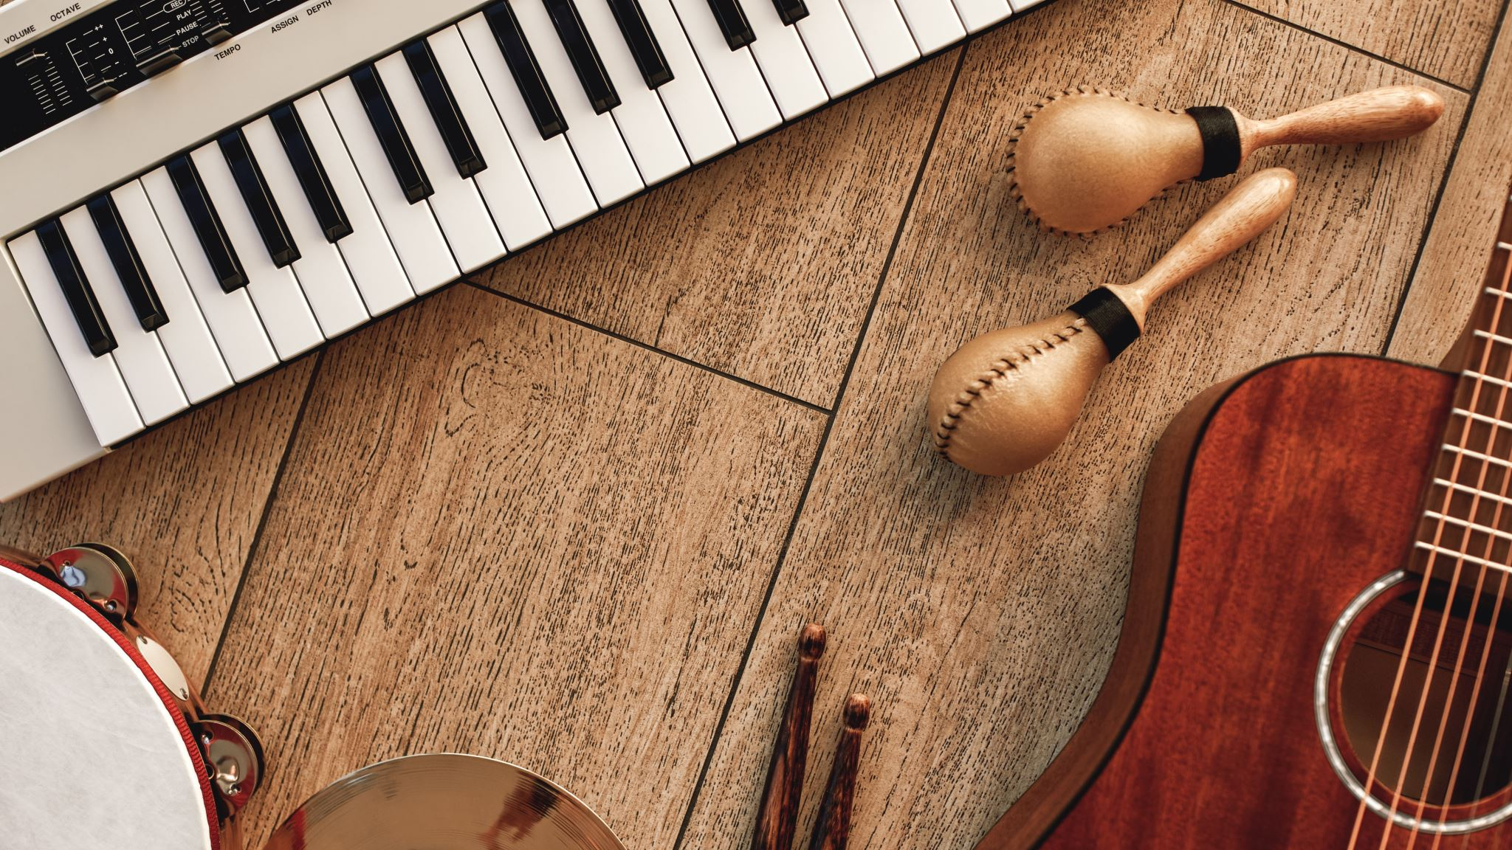
Generazione di Musica Simbolica con Diffusion Models
Paper originale:
Generating Symbolic Music using Diffusion Models, Atassi et al.
Antonello Giorgio
Matricola: 1836529
Corso di Laurea Magistrale in Artificial Intelligence and Robotics
Digital Audio Signal Processing
Prof. Aurelio Uncini
Dipartimento di Ingegneria dell’Informazione, Elettronica e Telecomunicazioni

Slide 2
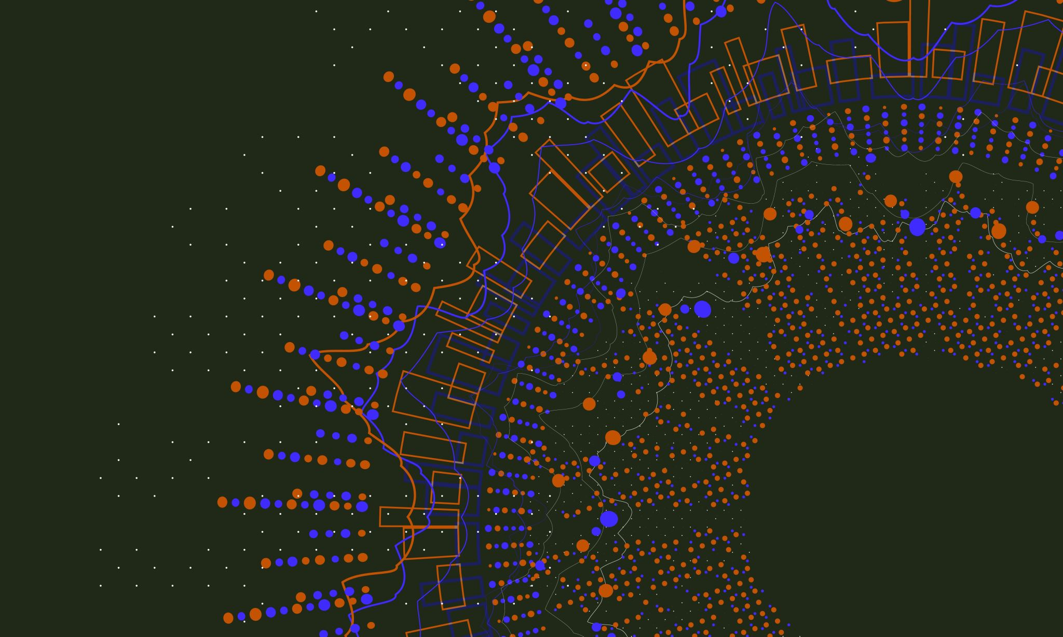
Introduzione e Overview
✅ Obiettivo del progetto: reimplementare un modello di generazione musicale simbolica tramite diffusione binomiale.
🎵 Dominio di lavoro: pianoroll binari – rappresentazioni temporali delle note MIDI come matrici di 0 e 1.
📦 Dataset utilizzato: MAESTRO v3.0.0, ampio corpus di esecuzioni pianistiche con file MIDI allineati
🔁 Metodo principale: applicazione di un processo di noising progressivo e successivo denoising per generare nuovi frammenti musicali.
🧠 Architettura utilizzata: rete neurale UNet-like per apprendere la ricostruzione del segnale musicale originale partendo da versioni rumorose
Notes:
Introduzione e Overview Questo progetto reimplementa, con alcune personalizzazioni, un approccio di generazione di musica simbolica basato sulla diffusione binomiale. L’idea chiave è di applicare un processo di “noising” e “denoising” a pianoroll binari, in modo da passare gradualmente da rumore puro a un frammento musicale plausibile. Per raggiungere questo obiettivo, abbiamo fatto uso di un dataset di esecuzioni pianistiche molto esteso (MAESTRO) – che verrà descritto in maggiore dettaglio successivamente. L’obiettivo è dimostrare come i concetti di diffusione, ampiamente utilizzati nel campo delle immagini, possano essere efficacemente trasposti in ambito simbolico (MIDI), generando pattern musicali di buona qualità.

Slide 3
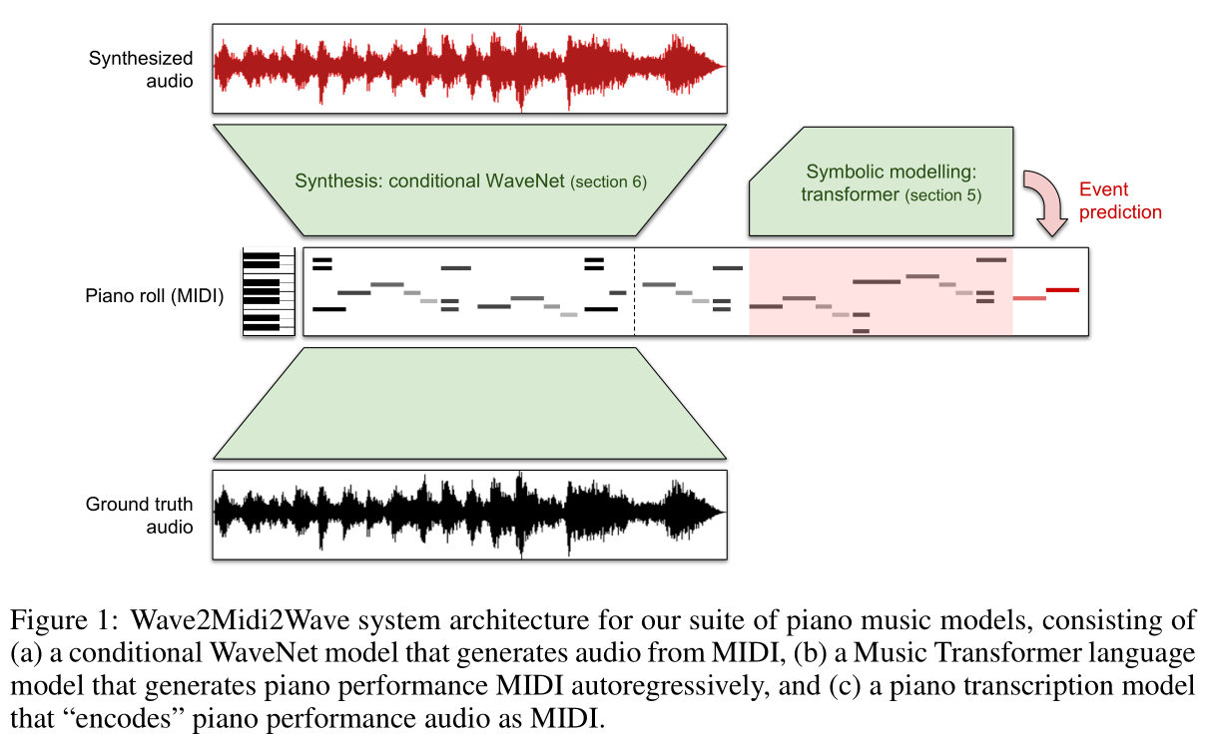
Dataset: MAESTRO v3.0.0
MAESTRO (MIDI and Audio Edited for Synchronous TRacks and Organization) contiene oltre 200 ore di performance pianistiche registrate durante l’International Piano-e-Competition.
I dati sono segmentati, annotati con titolo, autore, anno, e suddivisi in train, validation, test senza sovrapposizioni tra composizioni.
I file MIDI vengono convertiti in pianoroll binari (matrici 0/1) ideali per la diffusione binomiale.
Ogni segmento ha:
Risoluzione: 24 frame per beat
Range di pitch: da 21 a 108 (88 tasti)
Durata: 16 battute = 384 frame temporali
Notes:
Dataset: MAESTRO v3.0.0 Il dataset utilizzato in questo progetto è MAESTRO v3.0.0, acronimo di MIDI and Audio Edited for Synchronous TRacks and Organization. È stato sviluppato da Google Brain in collaborazione con l'International Piano-e-Competition, e contiene oltre 200 ore di esecuzioni pianistiche classiche registrate su Yamaha Disklavier, strumenti in grado di produrre sia l’audio reale che il corrispettivo file MIDI con precisione di sincronizzazione di circa 3 ms.
Ogni performance è stata segmentata, annotata con titolo, compositore, anno di esecuzione, e suddivisa in uno split standard: train, validation e test, garantendo che nessuna composizione appaia in più di uno di questi insiemi.
I file MIDI, rispetto ai file audio, hanno una struttura discreta e simbolica che li rende particolarmente adatti alla conversione in pianoroll binari, la rappresentazione che utilizzo per addestrare e generare musica nel mio modello. Ogni pianoroll è una matrice binaria con:
Risoluzione temporale: 24 frame per beat (cioè 24 suddivisioni di tempo per ogni battuta musicale);
Range di pitch: da 21 a 108, che corrisponde ai classici 88 tasti del pianoforte;
Segmenti: ogni frammento utilizzato durante l’addestramento è composto da 384 frame, equivalenti a 16 battute musicali.
Questa struttura rende MAESTRO non solo ricco dal punto di vista musicale, ma anche perfettamente adatto a task di generazione simbolica, come quelli affrontati in questo progetto. Inoltre, grazie alla sua qualità e al formato allineato MIDI + audio, rappresenta uno standard di riferimento nel campo dell’intelligenza artificiale applicata alla musica.

Slide 4
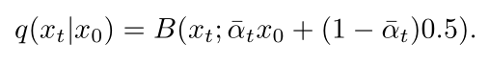
Diffusione Binomiale
Processo di corruzione binaria progressiva su x₀
Ogni step t introduce rumore secondo un coefficiente βₜ
Il risultato xₜ si avvicina sempre più al rumore puro
La probabilità di attivazione è interpolata tra x₀ e 0.5
Fondamentale per addestrare la rete a “denoisare”
Notes:
Concetto di Diffusione Binomiale Il processo di diffusione binomiale è la fase di corruzione del dato originale. Si parte da un pianoroll binario x_0​, e si genera progressivamente una versione più rumorosa x_t​, applicando una trasformazione probabilistica a ogni step. La probabilità che un elemento della matrice sia attivo (cioè "1") è data dalla combinazione tra il valore originale e un rumore binario casuale (probabilità 0.5), pesata da un coefficiente di diffusione cumulativo.
La formula che descrive questa trasformazione è: q(x_t | x_0) = B(x_t; ᾱ_t · x_0 + (1 - ᾱ_t) · 0.5)
Dove:
B(...) è la distribuzione binomiale.
α_t = 1 - β_t è il tasso di conservazione a step t.
ᾱ_t = ∏_{s=1}^{t} α_s è il prodotto cumulativo.
Quando il numero di passi t aumenta, il termine ᾱ_t si riduce, e quindi x_t tende sempre di più a una distribuzione binaria casuale, perdendo l'informazione originale. Durante il training, la rete sarà poi chiamata a “invertire” questa trasformazione, cioè a ricostruire x_0​ da una sua versione rumorosa x_t​.

Slide 5
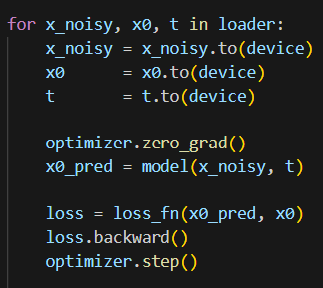
Fase di Training
Si parte da segmenti reali (pianoroll binari x0​)
Si genera una versione rumorosa x_t​ a uno step casual
La rete riceve x_t​ e il valore di t
Il modello predice x0_pred​, la versione “pulita”
Si minimizza la differenza tra x0_pred e x0​
Notes:
Fase di Training Durante il training, l’obiettivo è insegnare alla rete neurale – nel nostro caso una UNet – a ricostruire il pianoroll originale x0​ partendo da una sua versione rumorosa x_t​, sapendo anche a quale step t ci si trova nella catena di diffusione.
Per farlo:
Si parte da segmenti reali del dataset (i pianoroll binari x0​).
Per ciascun esempio, si sceglie casualmente uno step t∈[1,T]t \in [1, T]t∈[1,T].
Si genera xtx_txt​ corrompendo x0x_0x0​ usando la formula del forward process (diffusione binomiale).
Si passa in input alla rete xtx_txt​ e lo scalare ttt.
La rete predice x^0\hat{x}_0x^0​, ovvero una stima del pianoroll originale.
Si calcola l’errore tra x^0\hat{x}_0x^0​ e x0x_0x0​, tipicamente usando una L1 loss o MSE.
Questo processo è non iterativo: a ogni passo di training si esegue una singola predizione (non l’intera catena inversa). L’idea è che, imparando a “denoisare” per ogni livello di rumore, il modello sarà poi in grado di affrontare il processo iterativo durante la generazione.
In pratica, quindi, durante il training non si esegue il reverse completo: si “simula” solo un passo casuale della catena per ogni batch.

Slide 6
Architettura del Modello UNet
Architettura encoder–decoder con skip connections
Downsampling solo lungo il tempo (pitch invariato)
Embedding dello step 𝑡 tramite MLP
Output: mappa di probabilità per ricostruire il pianoroll
Ideale per mantenere coerenza tra tempo e armonia
Notes:
Architettura del Modello UNet L’architettura utilizzata per la predizione x^0\hat{x}_0x^0​ è una rete di tipo UNet, adattata al dominio dei pianoroll binari. La scelta di questa architettura nasce dalla necessità di trattare input bidimensionali (tempo × pitch), mantenendo alta risoluzione spaziale e capacità di ricostruzione.
La UNet impiegata presenta le seguenti caratteristiche:
Input: tensore di forma (B, 1, T, P), dove B è la batch size, T la dimensione temporale (384 frame), e P il numero di pitch (88).
Downsampling: avviene solo sull’asse temporale, così da preservare le relazioni armoniche verticali. Si usano convolution + ReLU seguiti da Average Pooling.
Time embedding: lo step ttt è codificato tramite un MLP e inserito nei feature map come condizionamento.
Skip connections: permettono al decoder di riutilizzare le feature del livello corrispondente dell’encoder, migliorando la precisione nei dettagli.
Upsampling: eseguito tramite interpolazione (Nearest Neighbor) + convoluzioni, ripristina la dimensione temporale.
Output: un tensore sigmoide che predice la probabilità di attivazione delle note, usato poi per la binarizzazione.
Questo design consente al modello di apprendere strutture sia locali (note e piccoli pattern) sia più ampie (ritmi e frasi musicali), mantenendo la coerenza tra le due scale.

Slide 7
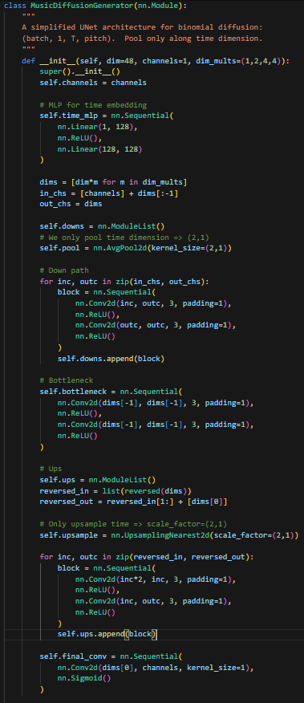

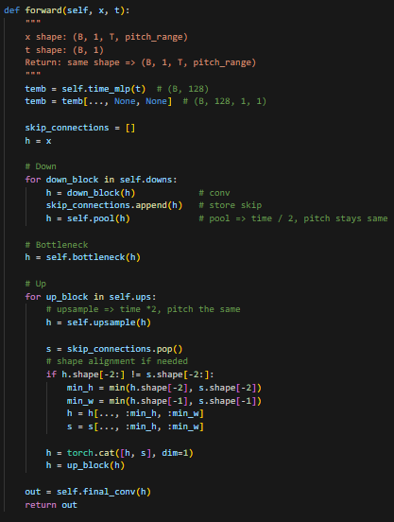
Architettura del Modello UNet
Notes:
Architettura del Modello UNet L’architettura utilizzata per la predizione x^0\hat{x}_0x^0​ è una rete di tipo UNet, adattata al dominio dei pianoroll binari. La scelta di questa architettura nasce dalla necessità di trattare input bidimensionali (tempo × pitch), mantenendo alta risoluzione spaziale e capacità di ricostruzione.
La UNet impiegata presenta le seguenti caratteristiche:
Input: tensore di forma (B, 1, T, P), dove B è la batch size, T la dimensione temporale (384 frame), e P il numero di pitch (88).
Downsampling: avviene solo sull’asse temporale, così da preservare le relazioni armoniche verticali. Si usano convolution + ReLU seguiti da Average Pooling.
Time embedding: lo step ttt è codificato tramite un MLP e inserito nei feature map come condizionamento.
Skip connections: permettono al decoder di riutilizzare le feature del livello corrispondente dell’encoder, migliorando la precisione nei dettagli.
Upsampling: eseguito tramite interpolazione (Nearest Neighbor) + convoluzioni, ripristina la dimensione temporale.
Output: un tensore sigmoide che predice la probabilità di attivazione delle note, usato poi per la binarizzazione.
Questo design consente al modello di apprendere strutture sia locali (note e piccoli pattern) sia più ampie (ritmi e frasi musicali), mantenendo la coerenza tra le due scale.

Slide 8
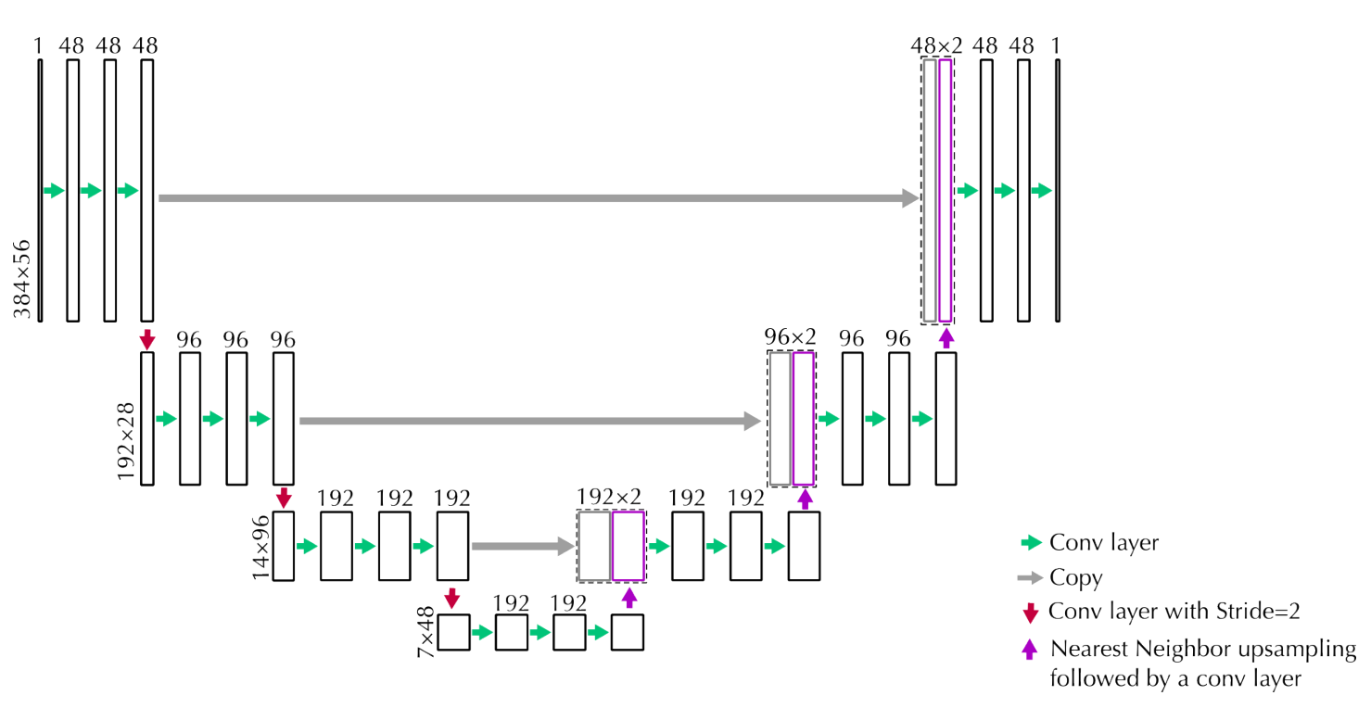
Architettura del Modello UNet
Notes:
Architettura del Modello UNet L’architettura utilizzata per la predizione x^0\hat{x}_0x^0​ è una rete di tipo UNet, adattata al dominio dei pianoroll binari. La scelta di questa architettura nasce dalla necessità di trattare input bidimensionali (tempo × pitch), mantenendo alta risoluzione spaziale e capacità di ricostruzione.
La UNet impiegata presenta le seguenti caratteristiche:
Input: tensore di forma (B, 1, T, P), dove B è la batch size, T la dimensione temporale (384 frame), e P il numero di pitch (88).
Downsampling: avviene solo sull’asse temporale, così da preservare le relazioni armoniche verticali. Si usano convolution + ReLU seguiti da Average Pooling.
Time embedding: lo step ttt è codificato tramite un MLP e inserito nei feature map come condizionamento.
Skip connections: permettono al decoder di riutilizzare le feature del livello corrispondente dell’encoder, migliorando la precisione nei dettagli.
Upsampling: eseguito tramite interpolazione (Nearest Neighbor) + convoluzioni, ripristina la dimensione temporale.
Output: un tensore sigmoide che predice la probabilità di attivazione delle note, usato poi per la binarizzazione.
Questo design consente al modello di apprendere strutture sia locali (note e piccoli pattern) sia più ampie (ritmi e frasi musicali), mantenendo la coerenza tra le due scale.

Slide 9
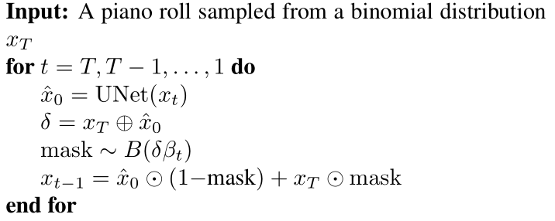
Sampling: Generazione del Pianoroll
Si parte da rumore binario puro x_T (probabilità 0.5)
La rete predice una stima del pianoroll originale:
x_hat_0 = UNet(x_t)
Si calcola la differenza binaria:
delta = x_T XOR x_hat_0
Si campiona una maschera:
mask ∼ Binomial(p = delta · beta_t)
Si aggiorna lo stato:
x_{t-1} = x_hat_0 * (1 - mask) + x_T * mask
Il processo si ripete da t = T fino a t = 0
L’output finale x_0 è un pianoroll binario coerente
Notes:
Sampling: Generazione del Pianoroll
Il sampling è la fase in cui il modello viene utilizzato per generare un nuovo pianoroll partendo da rumore puro. A differenza del training, dove si simula solo un singolo step, qui viene eseguito l’intero processo inverso: si parte da x_T, una matrice binaria casuale (dove ogni cella ha probabilità 0.5 di essere 1), e si risale fino a x_0 tramite un processo di denoising iterativo.
Ad ogni step t, si seguono questi passaggi:
Il modello predice x_hat_0 = UNet(x_t), ovvero una stima del pianoroll originale.
Si calcola la differenza binaria delta = x_T XOR x_hat_0.
Si campiona una maschera binaria mask ∼ Binomial(p = delta · beta_t), che indica le posizioni in cui mantenere il rumore o sostituirlo.
Si costruisce il nuovo stato x_{t-1} combinando la predizione e il rumore iniziale: x_{t-1} = x_hat_0 * (1 - mask) + x_T * mask.
Questo schema garantisce stabilità e transizione graduale dal rumore al contenuto musicale coerente. La maschera seleziona in modo controllato quali valori aggiornare, e ciò consente di evitare salti bruschi nella generazione. Dopo l’ultimo step, x_0 viene sogliato (tipicamente con threshold 0.5) e trasformato in un file MIDI o in un output audio.

Slide 10
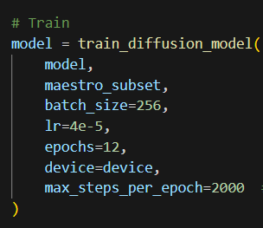
Esperimenti e Risultati (Training)
Allenamento su subset del dataset MAESTRO
Modello: UNet con dim=48, 1 canale, dim_mults=(1,2,4,4)
Iperparametri: batch_size, learning_rate, epoche,
device (‘cuda’)
Limitazione: max steps per epoca
Obiettivo: testare funzionamento completo della pipeline
Notes:
Esperimenti e Risultati Il modello è stato allenato su un subset ridotto del dataset MAESTRO, a causa di limitazioni di tempo e risorse computazionali. Questo ha influenzato la qualità dell’apprendimento. La pipeline di training segue il classico approccio dei modelli di diffusione: si genera un dato rumoroso x_t a uno step casuale e si chiede al modello di predire la versione originale x_0.
Il modello utilizzato è un MusicDiffusionGenerator con dimensione interna 48, architettura UNet-like con dim_mults = (1, 2, 4, 4), e 1 canale. Questa tupla indica i moltiplicatori per i canali in ciascun livello della rete. Insieme a dim = 48, definisce la profondità dei blocchi UNet.
Significa che:
Livello 0 (input): 48 × 1 = 48 canali
Livello 1: 48 × 2 = 96 canali
Livello 2: 48 × 4 = 192 canali
Livello 3 (bottleneck): 48 × 4 = 192 canali
Questi valori controllano quanto “larga” è la rete in ogni fase dell’encoder e del decoder.
Gli iperparametri del training sono:
Batch size: 256
Learning rate: 4e-5
Epoche: 12
Steps per epoca: massimo 2000
Dispositivo: GPU (device = "cuda")
Il training è stato limitato a step ridotti per epoca (max 2000), per ridurre il tempo di addestramento. L’ottimizzazione avviene con Adam e una loss di tipo L1. Nonostante il setup semplificato, il processo è sufficiente per testare la pipeline end-to-end.

Slide 11
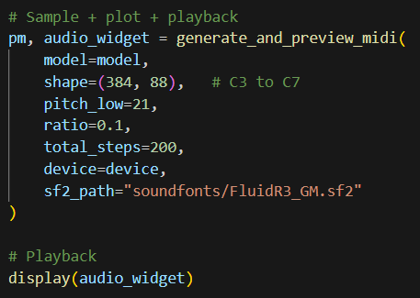
Esperimenti e Risultati (Sampling)
ratio: controlla la densità iniziale del rumore
total_steps: regola la gradualità del denoising
shape[0]: definisce la lunghezza temporale
Influenza durata, densità e coerenza dei sample, cruciali per controllare la generazione
Notes:
Il sampling viene eseguito a partire da rumore puro, con la possibilità di controllare diversi parametri chiave:
ratio: determina la densità iniziale del rumore binario (probabilità di avere un 1).
total_steps: numero di iterazioni di denoising eseguite (più step = transizione più graduale).
frames (shape[0]): lunghezza temporale del segmento generato.
Questi parametri influenzano:
La durata del sample audio finale
La densità delle note attive
Il grado di struttura che emerge nel tempo
Esempi:
Un ratio più alto produce pianoroll più densi ma anche più caotici.
Aumentare total_steps rende il passaggio dal rumore alla struttura più graduale e stabile.
Cambiare shape[0] modifica la lunghezza temporale del frammento generato.
Queste variabili permettono di esplorare configurazioni più ottimali durante la generazione.

Slide 12
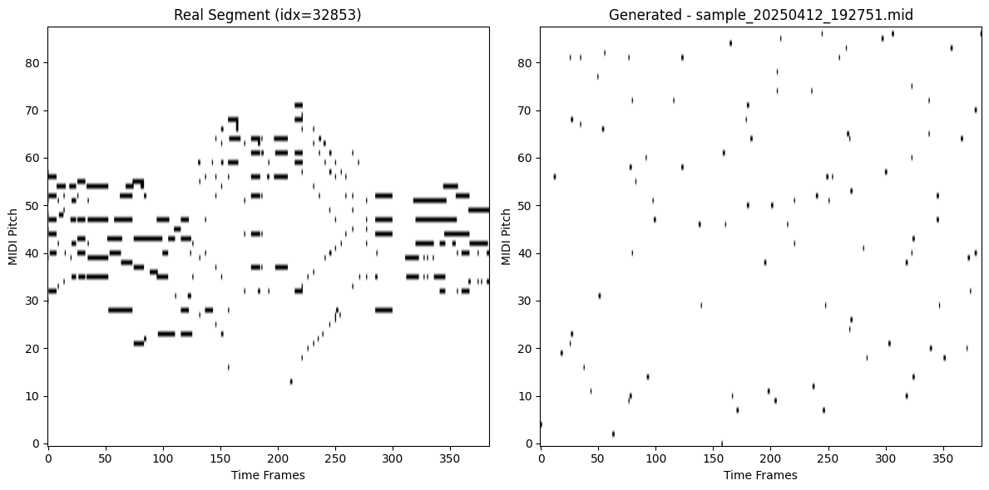

Esperimenti e Risultati
Notes:
In questa slide viene mostrato un confronto diretto tra un segmento reale tratto dal dataset (a sinistra) e uno generato dal modello (a destra). L’immagine evidenzia le differenze principali: il segmento reale mostra una chiara struttura armonica e ritmica, con accordi e continuità tra le note. Il segmento generato, invece, appare ancora rumoroso e privo di pattern coerenti.
I due file audio corrispondenti sono stati ottenuti convertendo i pianoroll in file .mid e poi sintetizzandoli in .wav tramite pyfluidsynth con un SoundFont standard.
Questi risultati mostrano che, sebbene la pipeline tecnica funzioni correttamente, la qualità musicale è ancora bassa. Questo è dovuto sia al numero limitato di dati e epoche, sia alla complessità del dominio musicale.

Slide 13
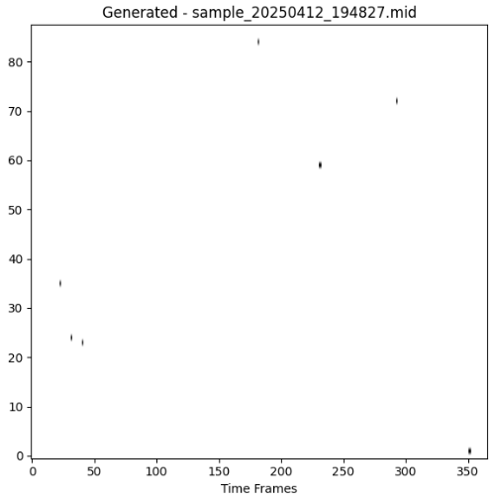
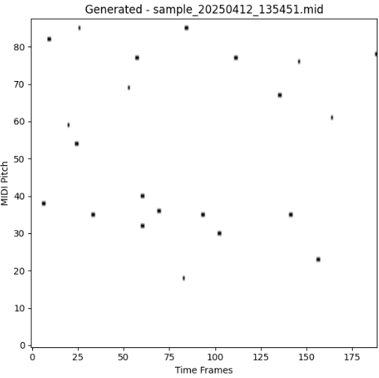
Esperimenti e Risultati
Notes:
Questa slide mostra un confronto tra due sample generati variando i parametri del processo di sampling:
A sinistra: un esempio generato con ratio basso (probabilità più bassa di avere “1” nella matrice iniziale di rumore). Il risultato è una matrice molto “vuota”, con pochissime note attivate, e di conseguenza un audio molto frammentato e discontinuo.
A destra: un sample con numero ridotto di frame temporali (ad esempio 192 invece di 384). Questo produce un frammento musicale più corto, ma con densità maggiore, poiché il rumore iniziale si distribuisce su meno tempo.
L’accostamento mostra come i parametri ratio e frames abbiano un impatto diretto e visibile sia sulla struttura visiva del pianoroll, sia sul risultato audio. Queste modifiche permettono di esplorare il comportamento del modello in diverse condizioni di generazione.

Slide 14
Conclusioni e Possibili Estensioni Future
Reimplementata pipeline di generazione con diffusione binomiale
Training limitato da risorse ma tecnicamente riuscito
Output ancora rumorosi
Prospettive: condizionamento, sequenze lunghe, multi-strumento
Possibilità di integrazione con modelli Transformer e inpainting musicale
Notes:
Conclusioni e Possibili Estensioni Future In questo progetto ho reimplementato un framework di generazione di musica simbolica tramite diffusione binomiale, adattando una rete UNet per ricostruire pianoroll MIDI a partire da rumore binario. L’intero processo — dalla corruzione del dato originale (forward process), all’addestramento del modello, fino alla generazione finale (reverse process) — è stato integrato e testato con successo.
Nonostante i vincoli computazionali e di tempo, che mi hanno costretto ad allenare il modello su un subset limitato e per poche epoche, la pipeline si è dimostrata funzionale e corretta. I risultati generati mostrano ancora un comportamento rumoroso e poco strutturato, ma dimostrano che il sistema è già in grado di produrre sequenze MIDI coerenti dal punto di vista del flusso, seppur non ancora dal punto di vista musicale.
Per il futuro, ci sono numerose estensioni possibili:
Aggiungere condizionamento esplicito sul genere, sulla tonalità o sullo stile.
Migliorare l’architettura con Transformer 2D o modelli ibridi (UNet + attenzione).
Allenare su sequenze più lunghe o multi-strumento per una generazione più ricca.
Introdurre funzionalità di inpainting musicale, ad esempio per completare o variare frammenti parziali.
Il progetto ha dimostrato che i concetti di diffusione possono essere efficacemente trasposti nel dominio discreto musicale, aprendo la strada a sistemi di composizione controllabile.

